Slide 1

שיעור היסטוריה לכיתה ו
נושא השיעור: מבוא להיסטוריה צבאית
עם המורה: ניר פרופר
נא הצטיידו במחברת וכלי כתיבה
Notes:
כתבו את המלל בהתאם ואת הציוד הדרוש.

Slide 2


מה נלמד היום?
מה היא היסטוריה צבאית? מה היא שונה מ"היסטוריה רגילה" – עיסוק בקרבות, לחימה וסכסוכים.
מה לומדים במסגרת "היסטוריה צבאית"?
מושגים בולטים – אסטרטגיה, טקטיקה ותורה צבאית
כיצד היסטוריה צבאית רלוונטית לחיים שלנו היום
Notes:
משך השקף: 2 דקות
הציגו את עצמכם ואת מהלך השיעור:
מוזמנים לפנות בצורה אישית לתלמידים:
דוגמה לטקסט שייאמר בעל פה: "שלום, שמי___. אני מורה ל____ ממקום בארץ____. מה שלומכם? אני שמח/ה שהצטרפתם אליי", וכו'.
נושא השיעור ומה מטרתו:
דוגמה לטקסט שייאמר בעל פה: "בשיעור הזה נלמד על_________. הצטרפו אליי ויהיה לנו כיף. מוכנים? מתחילים!"
נתחיל ב…. (שלב פתיח השיעור)
נמשיך בלגלות (שלב הלימוד / הקניה - כתבו כאן שאלה מסקרנת שתיתן מענה על מטרת השיעור)
נתנסה ב… (שלב התרגול / התנסות)
נסכם (שלב סיכום השיעור)

Slide 3
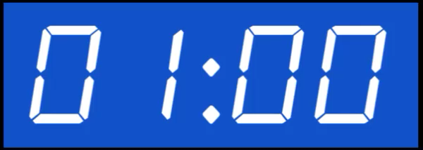


מה להביא לשיעור?
Notes:
למחוק שקופית זו אם אין בה צורך.
משך השקף: דקה
בשקף זה ודאו שכולם הצטיידו בעזרים הנדרשים (מומלץ שעזרים אלו יהיו גם אצלכם עבור הדגמה).
מחקו את המיותר או הוסיפו במידת הצורך (הקפידו על זכויות היוצרים).
זה הזמן להציג את כללי ההתנהגות בשיעור: בקשו מהלומדים לסגור חלונות של יישומים אחרים במחשב, להרחיק אמצעים מסיחים, להתיישב בחדר שקט, להניח כוס מים לידם, ובעיקר להתמקד במפגש.

Slide 4
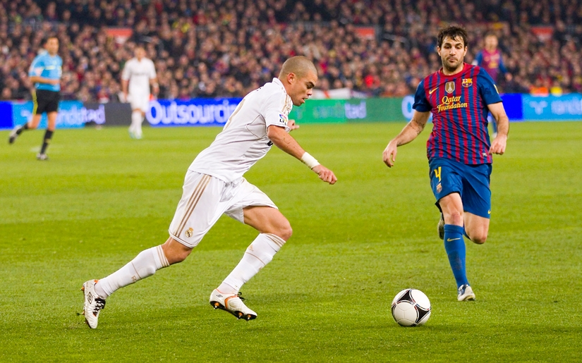
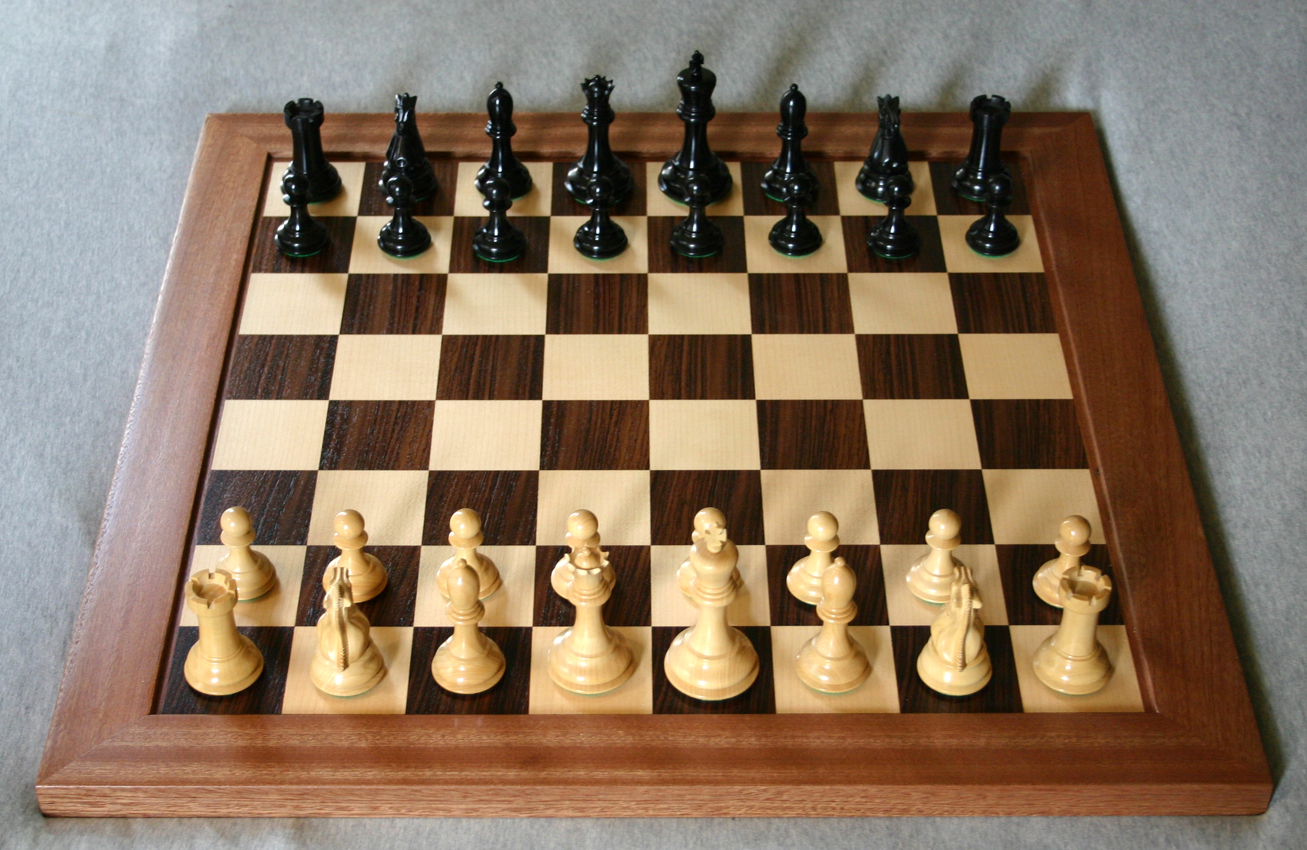

מה משותף בין:
Notes:
משך השקף: 5 דקות
אם השיעור שלכם משובץ משעה 12:00 ואילך, או שאתם רואים לנכון להוסיף פעילות התאווררות (שלא קשורה לחומר הנלמד), ניתן להוסיף אותה כעת. אם לא, מחקו את השקופית. תוכלו להיעזר במפתח הלמידה כדי לחשוב על פעילות.
לדוגמה:
פעילות מרגיעה
פעילות מצחיקה
פעילות ספורטיבית

Slide 5
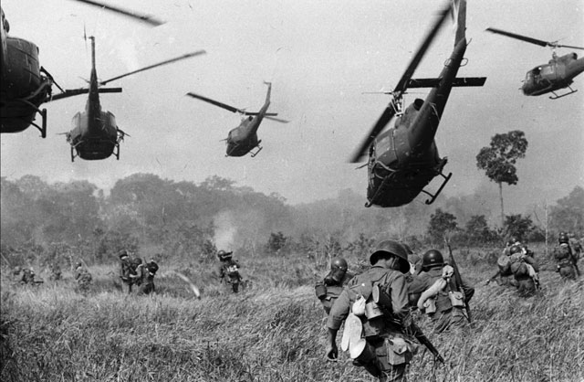
מה משותף בין:
Notes:
משך השקף: 5 דקות
אם השיעור שלכם משובץ משעה 12:00 ואילך, או שאתם רואים לנכון להוסיף פעילות התאווררות (שלא קשורה לחומר הנלמד), ניתן להוסיף אותה כעת. אם לא, מחקו את השקופית. תוכלו להיעזר במפתח הלמידה כדי לחשוב על פעילות.
לדוגמה:
פעילות מרגיעה
פעילות מצחיקה
פעילות ספורטיבית

Slide 6

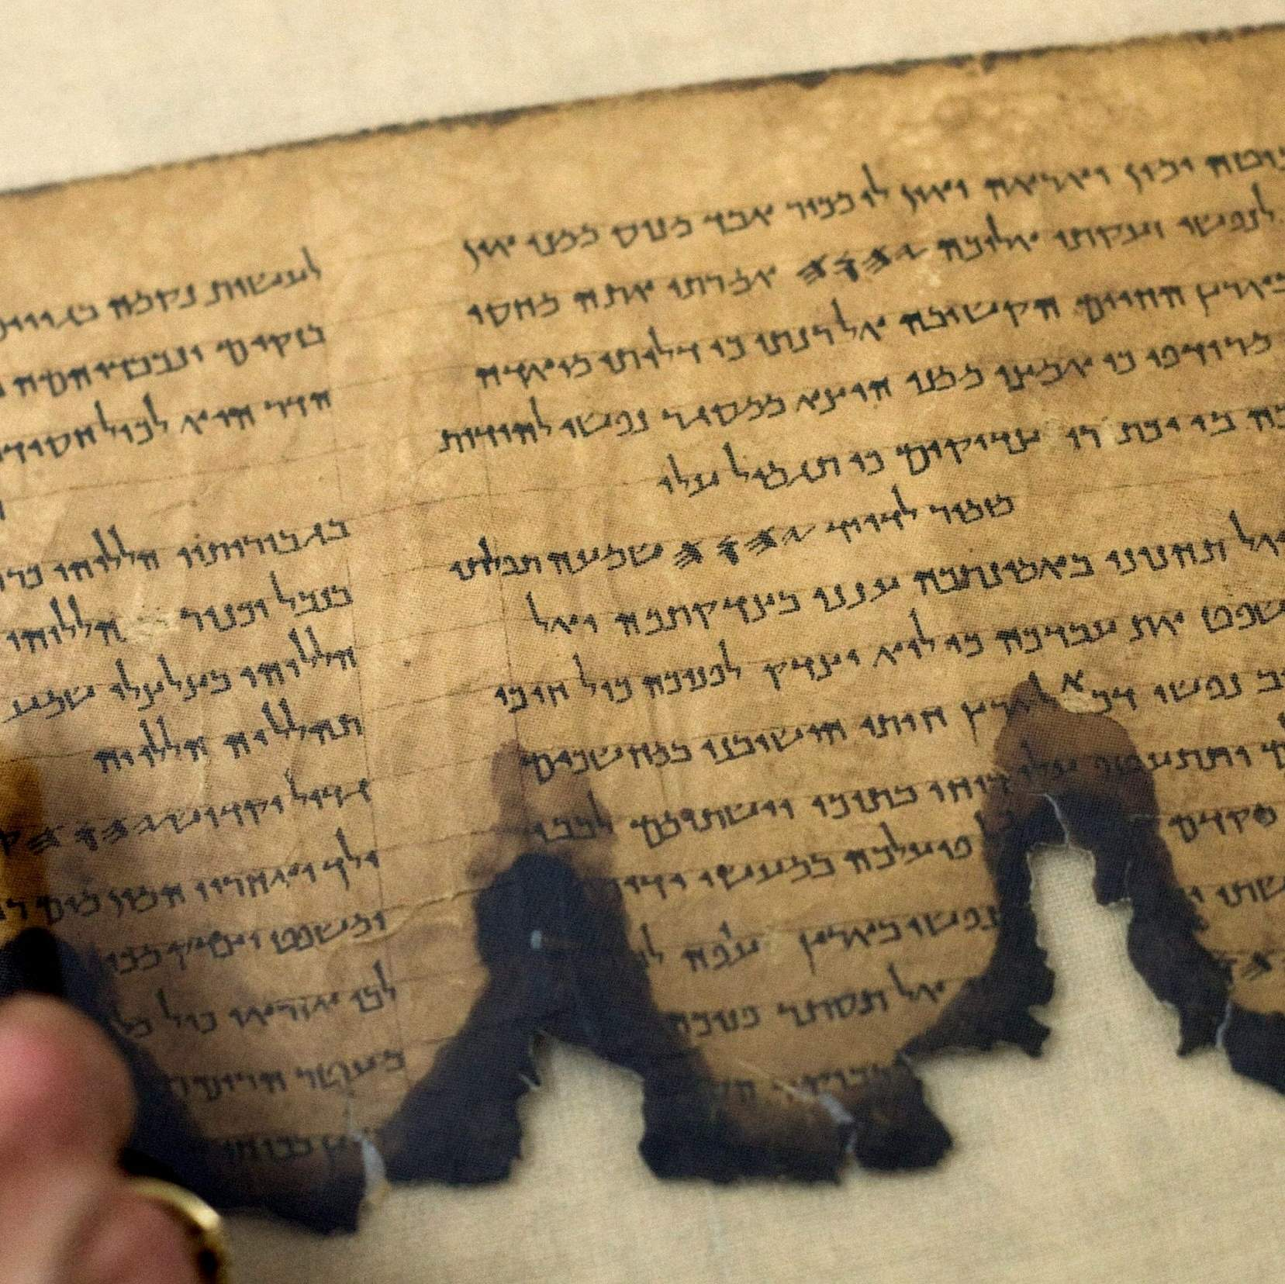
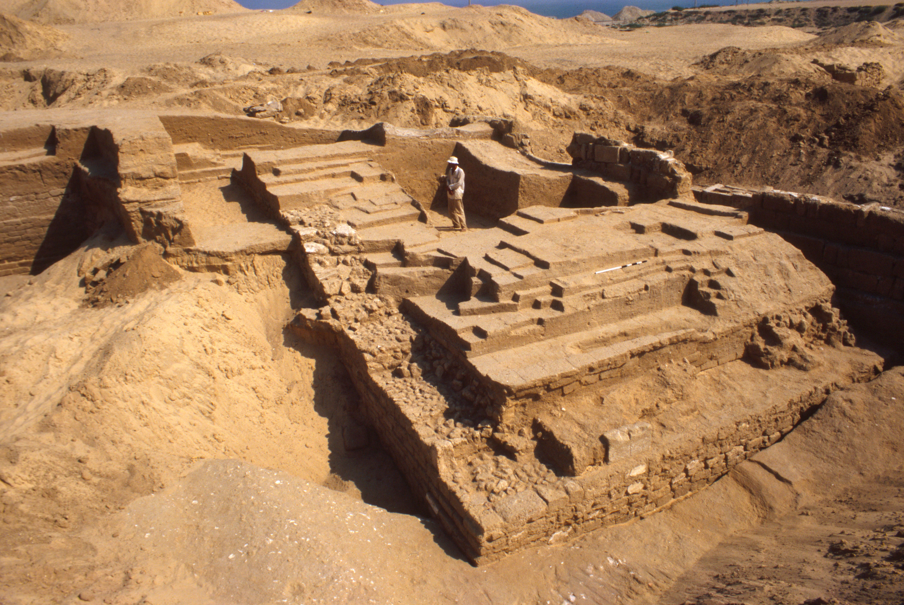
אז מהי היסטוריה?
בפשטות – חקר אירועי העבר
Notes:
משך השקף: עד 2 דקות
חקר אירועי העבר
איך עושים את זה? בעיקר טקסטים וממצאים ארכאולוגים
מה לומדים בתוך זה? כלכלה, תרבות, שפה, דת – כל מה שהיה ויש לדעת
תחשבו על מה מרכיב את החיים שלכם היום – לא מספיק לי לדעת איזה פעולות עשיתם אם אני לא מבין אתכם ואת התרבות שלכם
הצעות: משחק, חידה, הדגמה, סימולציה, דוגמה, טענה, משפט אמת משפט שקר, ועוד.
דוגמה לחידה:
תמונה של דמות או חפץ הקשורה לנושא. הקשר לנושא יתגלה במהלך השיעור.
מה הקשר בין………….

Slide 7

תרגול
כתיבת היסטוריה יומית קצרה
תנסו לחשוב מה עשיתם היום - ואיך הייתם מתארים את זה למישהו שחי לפני 2,000 שנה
תחשבו:
איך הייתם מציגים לו את זה – בכתב? בסרט? בציור? בדרך אחרת?
מה הדברים החשובים שעשיתם היום – האם יש פעולות יותר חשובות מאחרות?
האם הוא היה מבין מה עשיתם, או למה? מה לדעתכם הייתם צריכים להסביר לו?
Notes:
תרגול: לא יותר מ-3 דקות. ניתן לעשות 2-1 סבבים של תרגול מול המחשב (שאלה על הלוח וכתיבה בדף, יצירה עם צבעים/בצק/פלסטלינה) או ברחבי הבית (חפצים הקיימים ברשותם או שילוב של אינטראקציה עם בני המשפחה).
המלצה לכיתות הנמוכות: לשאול שאלות שמפעילות את התלמידים בסגנון הצגות ילדים/ערוץ הילדים, כמו למשל "איפה נמצא הכרטיס השני...? אני לא זוכר... אתם יודעים איפה הוא?"
דוגמאות:
https://www.youtube.com/watch?v=sGfdE0es80w תוכנית בישול לילדים. מדברים עם הילדים לאורך השיעור ושואלים אותם שאלות.
art attack : https://www.youtube.com/watch?v=QX013_tz4rM

Slide 8

עכשיו אתם מבינים את הקשיים של היסטוריונים:
הידע שלנו תלוי במה שאנשים מחליטים לתעד
ההבנה שלנו תלויה בהבנת כלל התרבות באותה תקופה
Notes:
פתרון התרגול: לאחר שהתלמידים תרגלו באופן עצמאי, יש להראות את הפתרון ולדון בו. ניתן להראות טעויות נפוצות ולהסביר כיצד יש לפתור אותן.

Slide 9
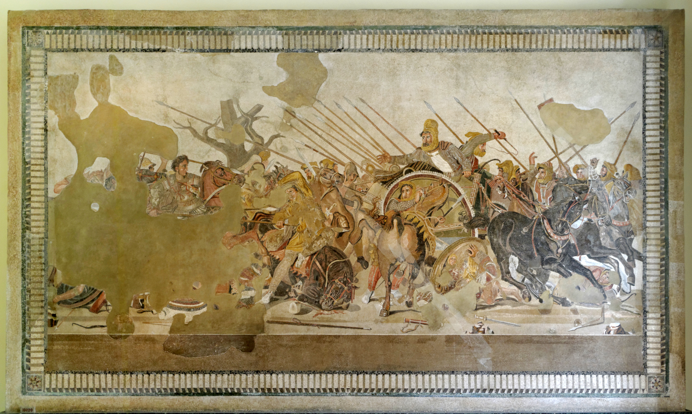
אז מהי היסטוריה צבאית?
מתארת קרבות, מלחמות וסכסוכים:
את האירועים עצמם
מה הוביל אליהם
איך הם השפיעו
Notes:
באמצעות כל הכלים שעושים בהם שימוש בהיסטוריה רגילה
שלב זה ייצור חיבור קוגניטיבי ורלוונטיות בין הנושא הנלמד לידע הקודם של הלומדים.
בכיתות נמוכות מומלץ שהחיבור יהיה מינורי וכללי.
אם הועברו כבר שיעורים במקצוע, כדאי לחבר לידע שהועבר בשיעור הקודם.
דוגמה לטקסט שייאמר בעל פה:
"יצא לכם לפגוש סיטואציה שבה... / בשיעורים הקודמים למדנו על… והיום נמשיך עם... /
יכול להיות שבבית הספר כבר עסקתם בנושא זה, וגם אם לא, לא נורא, זו ההזדמנות להכיר/להעמיק..."

Slide 10
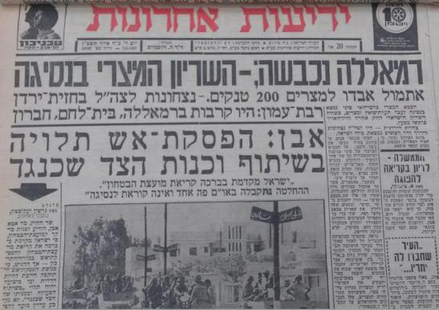
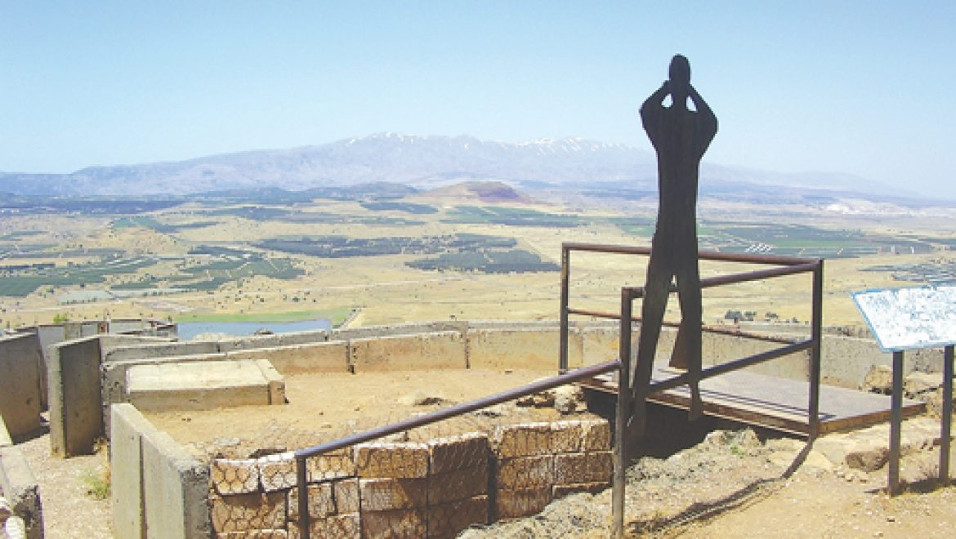
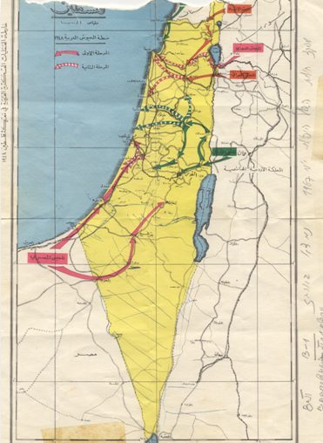
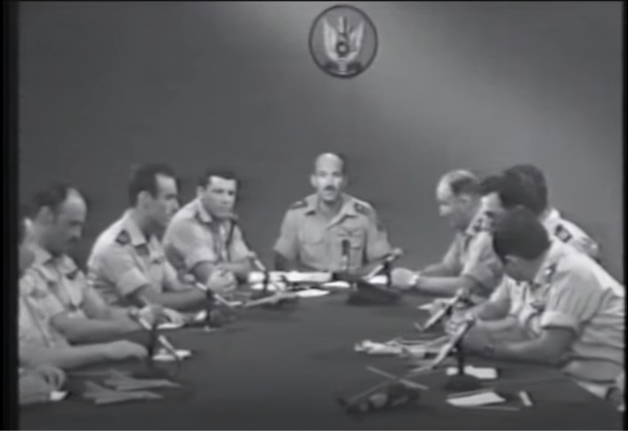


מקורות עיקריים בהיסטוריה צבאית
Notes:
מקורות: מפות, כתבות בעיתון, ראיונות, סרטונים, שירים, ספרים וביקור באתרים עצמם
מה חשוב – האירועים עצמם, מה הוביל אליהם ומה היו תוצאותיהם
הקניה: התייחסות למטרת למידה אחת מרכזית וממוקדת. שימוש במגוון ייצוגי תוכן כגון תמונות וסרטונים - ניתן לצרף סרטונים מבית היוצר של מטח בלבד, צילומי מסך, כתבות, תכנים מספרי הלימוד, טקסט מצומצם בהתאם לזכויות יוצרים. ניתן לשלב תרגיל או שאלה לדוגמה שאתם פותרים.

Slide 11


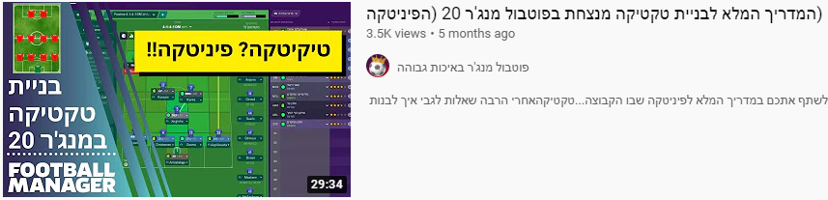


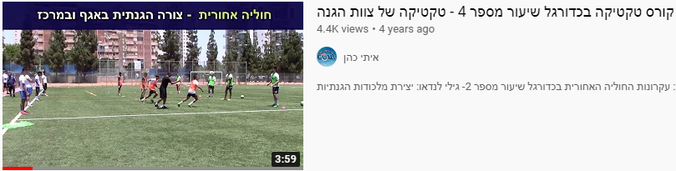
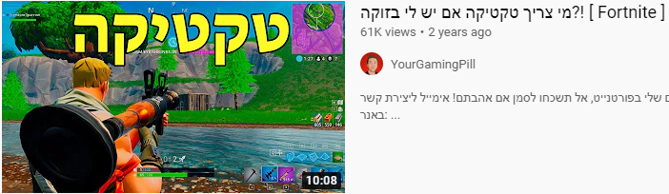
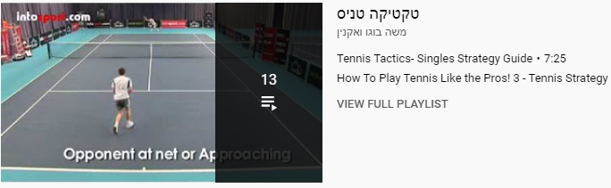
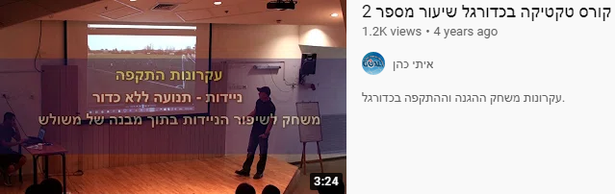
אסטרטגיה וטקטיקה

Slide 12
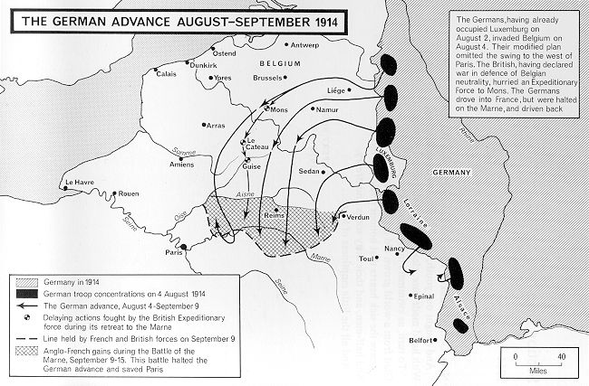
מושגים עיקריים
אסטרטגיה – הגשמת מטרות אסטרטגיות; שימוש באמצעים לצורך השגת מטרות.
למשל: כיבוש עיר בירה, לכידת צבא, כיבוש שטח.
תכנית אסטרטגית -

Slide 13
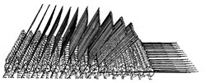
מושגים עיקריים
טקטיקה – ניהול ושימוש בכוחות בשדה הקרב.
למשל: מארבים, הסתערויות, הפצצות - גם סייבר.
תורה צבאית – עקרונות לניהול הכוחות בשעת מלחמה
למשל: שימוש בפלנקס יווני

Slide 14
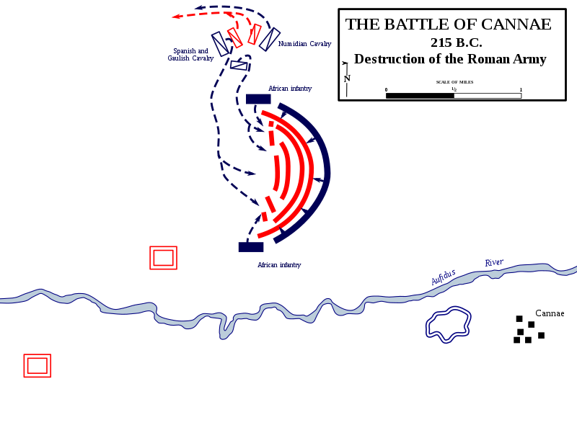
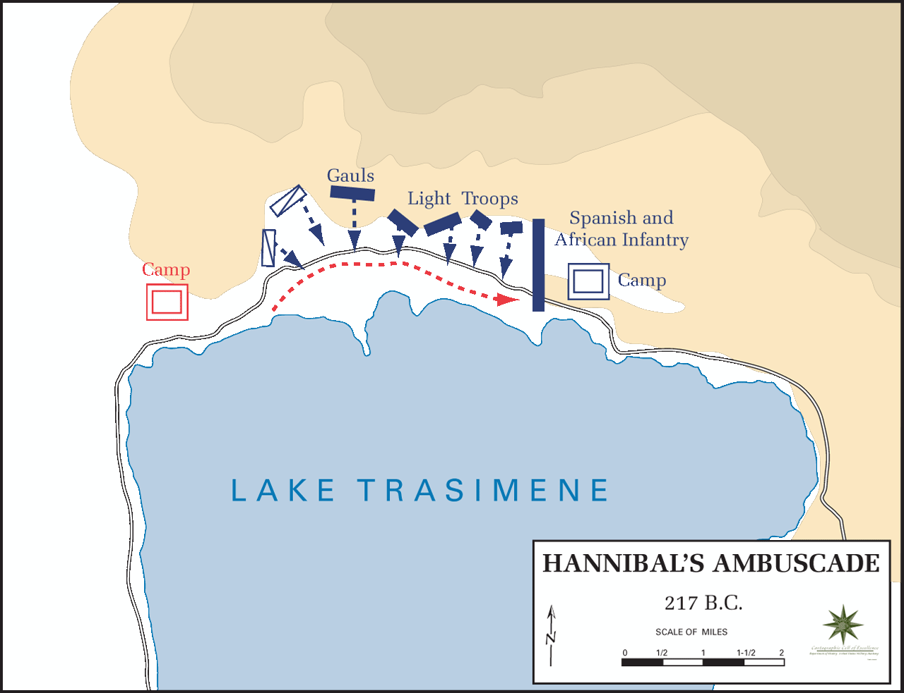
דוגמאות לטקטיקות
מארב איגוף

Slide 15
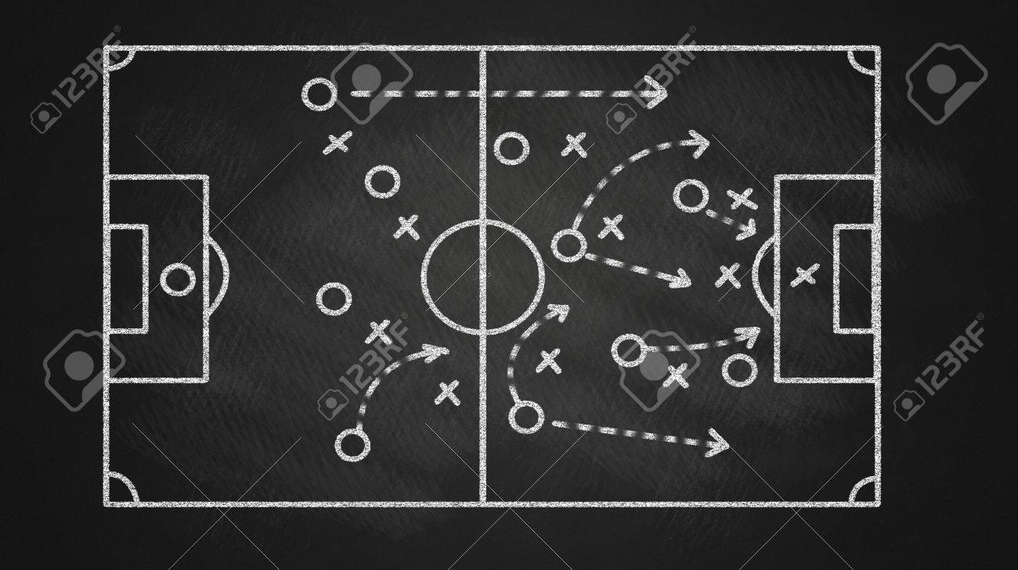

איך טקטיקה ואסטרטגיה באים לידי ביטוי בחיים שלנו?
בונה חשיבה יצירתית
תרגיל מחשבתי מעניין
חלק מאוד חשוב בהיסטוריה, גם של ארץ ישראל
משמש בעוד תחומים: משחקים, ספורט

Slide 16


אז מה למדנו היום?
היסטוריה צבאית עוסקת בתיאור מלחמות וקרבות עבר
מלמדת על תרבויות אחרות
רלוונטית גם כיום – בתחומים רבים
אפשר ללמוד גם מטקטיקות ואסטרטגיות שנכשלו
Notes:
משך השקף: עד 5 דקות
סיכום ויציאה לתרגול. שלב זה יכלול סיכום של התוכן הנלמד תוך מענה על שאלות כמו: מה עשינו פה היום? מה למדנו? מומלץ לשלב אלמנטים חווייתיים כגון משחק מסכם, חידה, טיפ מיוחד להמשך הלמידה ועוד.

Slide 17
היסטוריה צבאית – בסיפורי התנ"ך
קראו על כיבוש העי בפסוקים 3-22, פרק ח', ספר יהושע:
באיזה תכסיס יהושע השתמש?
כיצד הוא הצליח לכבוש את העי?
רמז: מומלץ לחפש מפה הממחישה את המהלך של יהושע
Notes:
משך השקף: עד 15 דקות
בשלב זה הסבירו לתלמידים את התרגול והיפרדו מהם. עם יציאת התלמידים לתרגול הסופי יסתיים שלב הצילום שלכם כמורים.
דגשים:
*התרגול יכול להתבצע במרחב הביתי תוך שימוש במשאבים מגוונים הנמצאים בבית, כגון כלי כתיבה, טאבלט או המחשב האישי. ניתן להשתמש בסביבות אופק וכותר (רק דרך מחשב נייד, אופק וכותר לא עובדים טוב בטאבלט/ נייד).
*הקפידו לתת לתלמידים הנחיות מדויקות לביצוע התרגול ברמת התוכן וברמה הטכנית, וכן זמנים מדויקים לתרגול.
*ניתן להטמיע בתוך המצגת צילומי מסך ולהסביר בעל פה מה נדרש מהם לבצע.

Slide 18
איורים ותמונות: shutterstock

